Slide 1
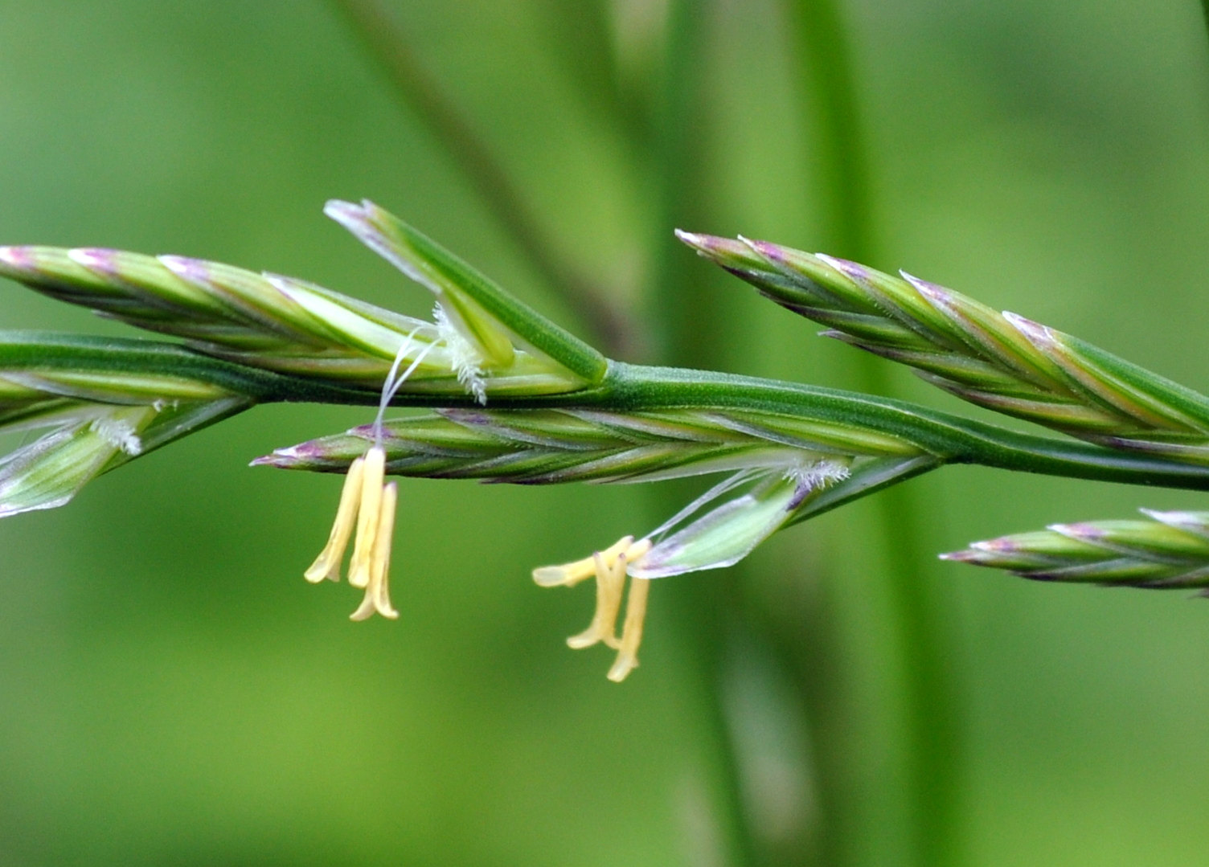
Glume inférieure
Glumelle externe
Glumelle interne
Stigmate plumeux
Trois étamines
Glume supérieure
Rachis de l’épi
Épillet

